Slide 1
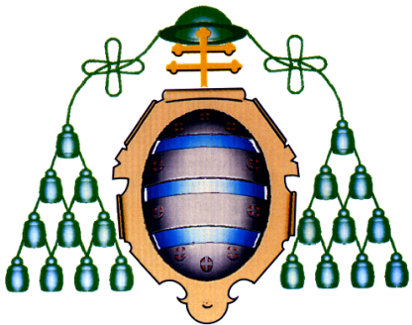

Universidad de Oviedo
Tema V: Fundamentos de la conversión electromecánica de energía
Dpto. de Ingeniería Eléctrica
Grupo de Investigación en el Diagnóstico
de Máquinas e Instalaciones Eléctricas
http://www.dimie.uniovi.es

Slide 2
5.1. La conversión electromecánica I
GENERADOR
ELEMENTAL
Notes:
La energía eléctrica se obtiene siempre mediante transformaciones de otros tipos de energía. En lo que respecta a las máquinas eléctricas la forma de obtener energía eléctrica tiene lugar mediante máquinas rotativas. En la diapositiva se expone un generador eléctrico elemental. En él la energía mecánica empleada en hacer girar una espira en cortocircuito en el seno de un campo magnético creado por dos imanes permanentes induce en ella una fuerza electromotriz que, en este caso, se “extrae” fuera de la máquina mediante dos escobillas y anillos rozantes.

Slide 3
5.1. La conversión electromecánica II
MOTOR
ELEMENTAL

Slide 4
5.2. El principio de reversibilidad
Todas las máquinas eléctricas rotativas son reversibles
Pueden funcionar como motor o como generador
Conversión de Energía Eléctrica en Energía Mecánica
Motor
Conversión de Energía Mecánica en Energía Eléctrica
Generador
Notes:
El proceso anteriormente es reversible y así se conoce desde la invención de los primeros motores y generadores eléctricos. Es decir: todas los generadores eléctricos si se les suministra energía eléctrica la convierten en energía mecánica actuando como un motor y viceversa.

Slide 5
5.3. Balance energético de una máquina rotativa
ESTATOR
ROTOR
Potencia mecánica útil del motor (P_{u})
Potencia eléctrica consumida (P_{e})
Pérdidas en el cobre del estator
Pérdidas en el hierro
Pérdidas en el cobre del rotor
Pérdidas rotacionales
Notes:
Este gráfico muestra cómo de la potencia eléctrica suministrada a una máquina rotativa (motor) sólo una fracción se aprovecha para producir energía mecánica. La diferencia entre la potencia de entrada y la de salida es la suma de las pérdidas que tienen lugar en la parte fija o estator de la máquina más las de parte móvil o rotor. La línea vertical azul del dibujo representa el espacio existente entre parte fija y móvil conocido como “entrehierro”. Las pérdidas rotacionales hacen referencia a las pérdidas por fricción de los cojinetes, rozamiento viscoso en el aire del ventilador de refrigeración, etc.
Tal y como se indica, los motores eléctricos, a diferencia de los térmicos, presentan rendimientos realmente altos. En algunos casos incluso superiores al 90%. En términos mecánicos son aún más eficientes puesto que son capaces de desarrollar el par máximo incluso a cero revoluciones.

